Slide 1
وضع الأدوات الشخصية في المكان المناسب
مقدم الهدف
امنة الجنيبي

Slide 2
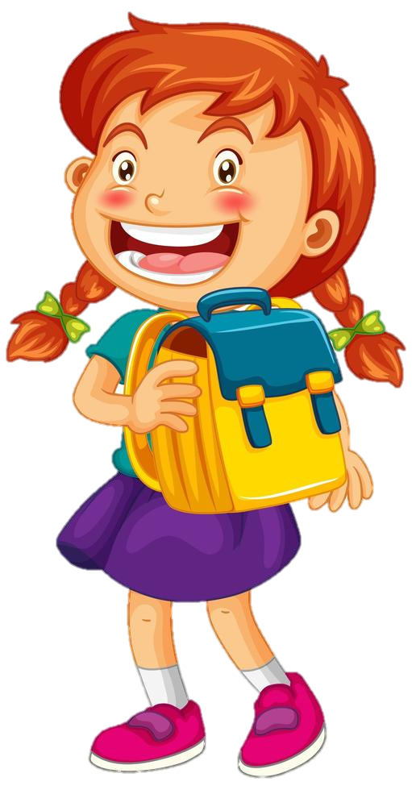
المراجعة:أ. خديجة الكعبي | الإعداد : امنة حمود الجنيبي | وضع الأدوات الشخصية في المكان المناسب رقم الهدف :(765) | الهدف
الفئة العمرية:11- 12 سنوات | مستوى الشدة: شديدة | فئة الإعاقة : اعاقة شديدة والمتعددة | بيانات الهدف
عنوان الدرس : وضع الأدوات الشخصية في المكان المناسب 1- تدخل هند الفصل . تقول المعلمة : صباح الخير يا هند . 2- ترمي هند الحقيبة . تقول المعلمة : أين نضع الحقيبة يا هند ؟ . 3 – تشير المعلمة الى ركن الحقائب . تقول المعلمة : نضع الحقيبة في ركن الحقائب . 4 – تضع هند الحقيبة في الركن المخصص للحقائب . تقول المعلمة : أحسنت يا هند . . |  |  | كتاب الطالب

Slide 3
1-يجب على المعلمة قول (حقيبة ) بعد أن ينظر الطالب لصورة الحقيبة

Slide 4
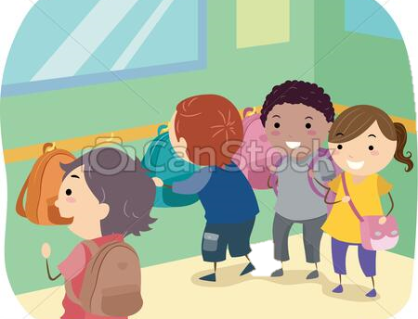
نضع الحقيبة هنا ( تشير الى ركن الحقائب) بعد أن ينظر الطالب للركن .

Slide 5
وضع الأدوات الشخصية في المكان المناسب | الهدف
انشطه مهارية | المكونات
ا ستراتيجيات التعليم: التعلم بالأقران 1- تشجيع الطالب على وضع أغراضه الشخصية في المكان المناسب بمساعدة أقرانه في الصف . النمذجة والمحاكاة 1- تقليد الطالب نموذج مصور عن كيفية وضع الأغراض الشخصية في المكان المناسب . التدريب العملي يقوم المعلم بتدريب الطالب بوضع ادواته الشخصية في المكان المخصص له (الحقيبة-أدوات الطعام-أقلام التلوين ...)

Slide 6
وضع الأدوات الشخصية في المكان المناسب | الهدف
انشطه مهارية | المكونات
الأنشطة الصفية التحفيزية عمل ركن مناسب لوضع الحقائب المدرسية في الفصل . وضع صورة الطالب واسمه في ركن الحقائب . عرض فيديو تعليمي عن وضع الأدوات الشخصية في المكان المناسب . ارجاع الأقلام ووضعها في المكان المخصص له تدريب الطالب على وضع أدوات الطعام في المكان المخصص له في الفصل وفي المنزل تدريب الطالب على وضع فرشاة الاسنان والمعجون في المكان المخصص له في المنزل (الحمام).

Slide 7
الحصة الدراسية: الهدف الرئيسي : وضع الأدوات الشخصية في المكان المناسب يقوم المعلم بتدريب الطالب وتوجيهه على وضع اغراضه الشخصية في المكان المناسب خلال اليوم الدراسي 1- أن يتعرف الطالب على أغراضه الخاصة . 2- أن يتدرب الطالب على وضع أغراضه الخاصة في المكان المناسب بشكل صحيح. 3- أن يحضر الطالب أغراضه الخاصة عند الطلب منه بشكل صحيح. مراعاة الفروق الفردية تقديم الدعم المناسب للطالب التعزيز المباشر عند إبداء ردت فعل إيجابية من قبل الطالب النشاط الرياضي يقوم المدرب باعطاء كل طالب أداة رياضية ( حبل – كورة - ...) وعلى كل طالب المحافظة على أدواته . النشاط الفني: . 2- صنع حقيبة من الورق . النشاط الموسيقى: عرض بعض الأناشيد عن ( المحافظة على ترتيب الأدوات الشخصية ) | دليل للمعلم
1. ترتيب الطالب غرفته ووضع ادواته الشخصية في المكان المخصص لها . | الواجب المنزلي
عمل ورقة عمل تناسب الموضوع على موقع Liv worksheet | تمارين الكترونية
جيد: أن يتمكن الطالب من وضع أدواتة الشخصية في المكان المناسب بمساعدة جسدية عالية. متوسط: أن يتمكن الطالب من وضع أدواتة الشخصية في المكان المناسب بمساعدة جسدية جزئية . مرتفع: ان يتمكن الطالب من وضع أدواتة الشخصية في المكان المناسب عندما يطلب منه ذلك . | التقييم

Slide 8
فيديو تعليمي عن المحافظة على ترتيب الأدوات الشخصية
https://www.youtube.com/watch?v=Z9vVMdypvpw

